Slide 1
RECOVERY EU
Achtergrond en overzicht
V4.0 2024-12-03

Slide 2
Achtergrond
De SARS-CoV-2-pandemie heeft ~20 miljoen doden en wereldwijde ontwrichting verozaakt, maar is nu in een endemische fase gekomen
De behandeling van COVID-19 heeft snel kunnen vorderen doordat mogelijke therapieën betrouwbaar geëvalueerd zijn in grootschalige, gerandomiseerde onderzoeken
We weten nu meer over de behandeling van COVID-19-pneumonie dan over die van influenza- of bacteriële pneumonie
Longontsteking veroorzaakt door verschillende ziekteverwekkers is wereldwijd nog steeds een hoofdoorzaak van ziekenhuisopname en sterfte (~2,5 miljoen doden/jaar)

Slide 3
Achtergrond
RECOVERY was verreweg het grootste onderzoek naar de behandeling van COVID-19. Er zijn bijna 50.000 ziekenhuispatiënten voor gerekruteerd
Het heeft aangetoond dat grootschalige, gezamenlijke onderzoeken noodzakelijk zijn om de waarde van een behandeling aan te tonen dan wel uit te sluiten
Het onderzoek heeft >12 behandelingen voor COVID-19 geëvalueerd, en aangetoond:
Dat corticosteroïden, IL-6-inhibitoren, JAK-inhibitoren en neutraliserende monoclonale antilichamen doeltreffend zijn (in combinatie goed voor het bijna halveren van het overlijdensrisico).
Maar ook dat meerdere veelgebruikte behandelingen geen noemenswaardig effect hebben (bv. hydroxychloroquine, lopinavir, azitromycine, en plasma van convalescenten)
RECOVERY is uitgegroeid tot een platformonderzoek voor het evalueren van behandelingen voor longontsteking met andere oorzaken, waaronder influenza en vermoede bacteriële communautair verworven pneumonie

Slide 4
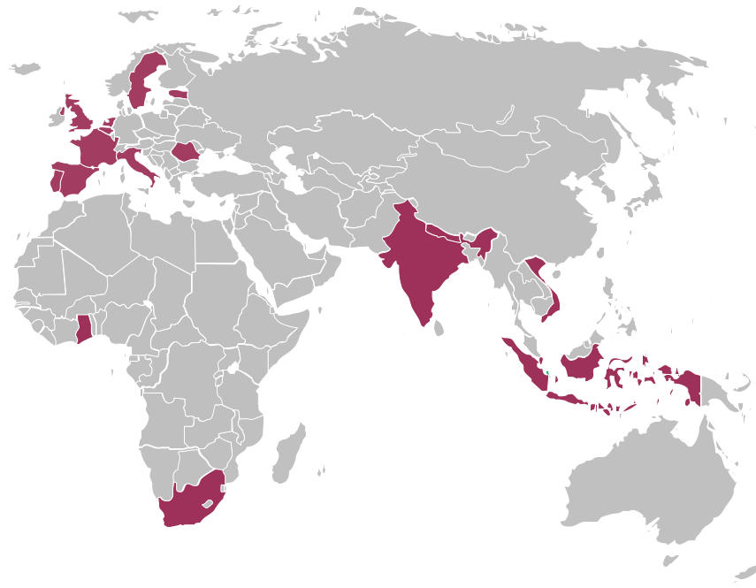
Het RECOVERY onderzoek
Gerandomiseerd, open label platformonderzoek voor ziekenhuispatiënten met pneumonie (longontsteking)
Gestart in het VK, nu in 10 landen
Gestroomlijnde opzet - onderzoeksprocedures & toelatingseisen zijn simpel om het ziekenhuispersoneel niet teveel werk te bezorgen en grote aantallen patiënten te kunnen rekruteren
Primaire uitkomst: Mortaliteit na 28 dagen, alle oorzaken
Secundaire uitkomsten: i) Verloop naar beademing/overlijden
ii) Tijdsduur tot ontslag uit het ziekenhuis
(co-primair voor influenza)
www.recoverytrial.net

Slide 5
Kerntoelatingseisen voor RECOVERY
Opgenomen in ziekenhuis
Longontsteking, bv.
Typische symptomen van een nieuwe infectie van de luchtwegen (hoest, kortademigheid, koorts, enz.); en
Objectief aangetoonde acute longaandoening (door bv. verandering in X-ray/CT/echo, hypoxie, lichamelijk onderzoek); en
Andere oorzaken onwaarschijnlijk of uitgesloten (bv. hartfalen)
Het gaat echter om een klinische diagnose, gesteld door de behandelend arts (deze criteria zijn een richtlijn)
Een van de volgende diagnoses:
Aangetoonde SARS-CoV-2 infectie (COVID-19-vergelijkingen niet open in de EU)
Aangetoonde influenza A of B infectie
Communautair verworven pneumonie en met geplande antibiotica kuur (geen vermoeden van COVID-19/influenza/PCP/TB)
Geen voorgeschiedenis waardoor deelname risicovol kan zijn voor de patiënt
De behandelend arts is niet van mening dat een bepaalde studiebehandeling bijzonder geïndiceerd of gecontra-ïndiceerd is
Patiënten buiten het VK moeten 18 jaar of ouder zijn (in het VK kunnen kinderen meedoen in sommige vergelijkingen)
Voor sommige vergelijkingen gelden extra criteria voor deelname - zie protocol en relevante training

Slide 6
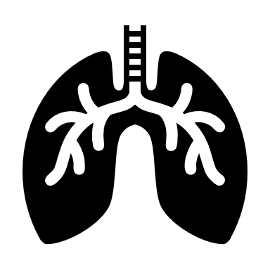
Opzet van RECOVERY (vergelijkingen variëren per regio en na verloop van tijd – zie het actuele protocol op de website)
OPGENOMEN PATIËNTEN MET PNEUMONIE
COVID-19 hoge dosis corticosteroïdenvergelijking (patiënten aan NIV of IMV)
Community-acquired pneumonie (CAP) corticosteroïdenvergelijking
ANALYSE
Sotrovimab vergelijking
E
Hoge dosis dexamethason
Normale zorg (standarddosis corticosteroïden)
J
Sotrovimab
Normale zorg zonder sotrovimab
M
Dexamethason
Normale zorg zonder corticosteroïden
of
of
of
Patiënten met aangetoonde SARS-CoV-2
Patiënten met CAP (geen vermoeden van SARS-CoV-2/influenza/PCP/TB)
R
Uitkomst na 28 dagen en na 6 maanden
Mortaliteit
Tijdsduur tot levend verlaten van het ziekenhuis
Verloop naar beademing of overlijden
Baseline-metingen verzameld, geschiktheid vastgesteld
1:1 randomisatie in elk van de passende vergelijkingen
Baloxavir vergelijking
Oseltamivir vergelijking
Influenza corticosteroïdenvergelijking (patiënten met hypoxie)
G
Baloxavir
Normale zorg zonder Baloxavir
H
Oseltamivir
Normale zorg zonder Oseltamivir
I
Dexamethason
Normale zorg zonder corticosteroïden
of
of
of
Patiënten met aangetoonde INFLUENZA

Slide 7
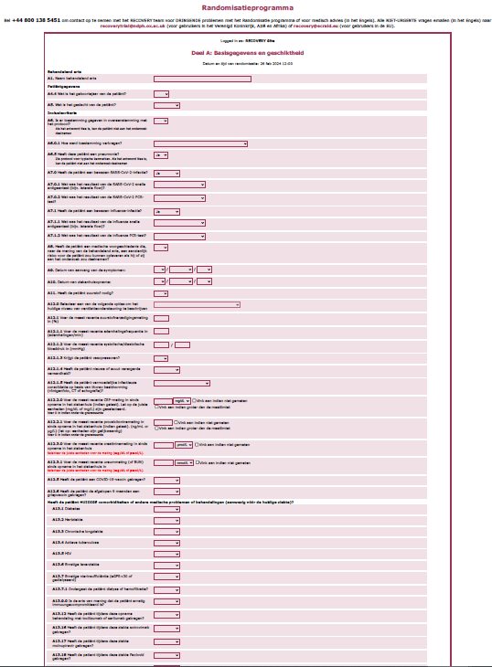
Onderzoeksprocedures van RECOVERY
Schriftelijke toestemming wordt verkregen van de patiënt of wettelijk vertegenwoordiger
Baseline-metingen worden ingevoerd in de randomisatie-website, inclusief de geschiktheid voor elke behandelingsvergelijking
Patiënten mogen in meerdere vergelijkingen tegelijk ingevoerd worden
Als een patiënt niet in aanmerking komt voor de ene behandeling kan hij of zij nog wel in andere vergelijkingen gerandomiseerd worden
Patiënten worden toegewezen aan een groep, voor de studiebehandeling of voor normale zorg zonder studiebehandeling (alle overige zorg blijft gelijk)
Toewijzingen zijn onafhankelijk, een patiënt kan dus elke combinatie van geschikte behandelingen krijgen: geen enkele, meerdere, of alle
Follow-up middels OpenClinica eCRF
Gegevens uit medische dossiers, zonder metingen die specifiek bij een onderzoek horen (behalve uitstrijkjes van de luchtwegen voor sommige regio's/vergelijkingen)
Primaire/secundaire uitkomsten verzameld op dag 28, plus uitgevoerde behandelingen & belangrijke veiligheidsuitslagen (bv. nier- of leverfalen, toeval)
In sommige regio's is een telefoongesprek nodig voor de follow-up na 28 dagen/6 maanden

Slide 8
Samenvatting
Om de mortaliteit terug te dringen van patiënten die in het ziekenhuis opgenomen worden met pneumonie zijn betere behandelingen nodig
RECOVERY evalueert momenteel meerdere veelbelovende behandelingen
De opzet is een adaptive trial; er komen dus nieuwe behandelingen bij, en behandelingen waarvoor de resultaten binnen zijn verdwijnen
De RECOVERY samenwerking is uiterst succesvol, er zijn duizenden collaborateurs bij betrokken in honderden ziekenhuizen
Wij hopen steeds meer nieuwe collaborateurs te blijven verwelkomen, in de hele wereld!

